Slide 1
Poesia e prosa

Slide 4
Elementos formais do poema

Slide 5
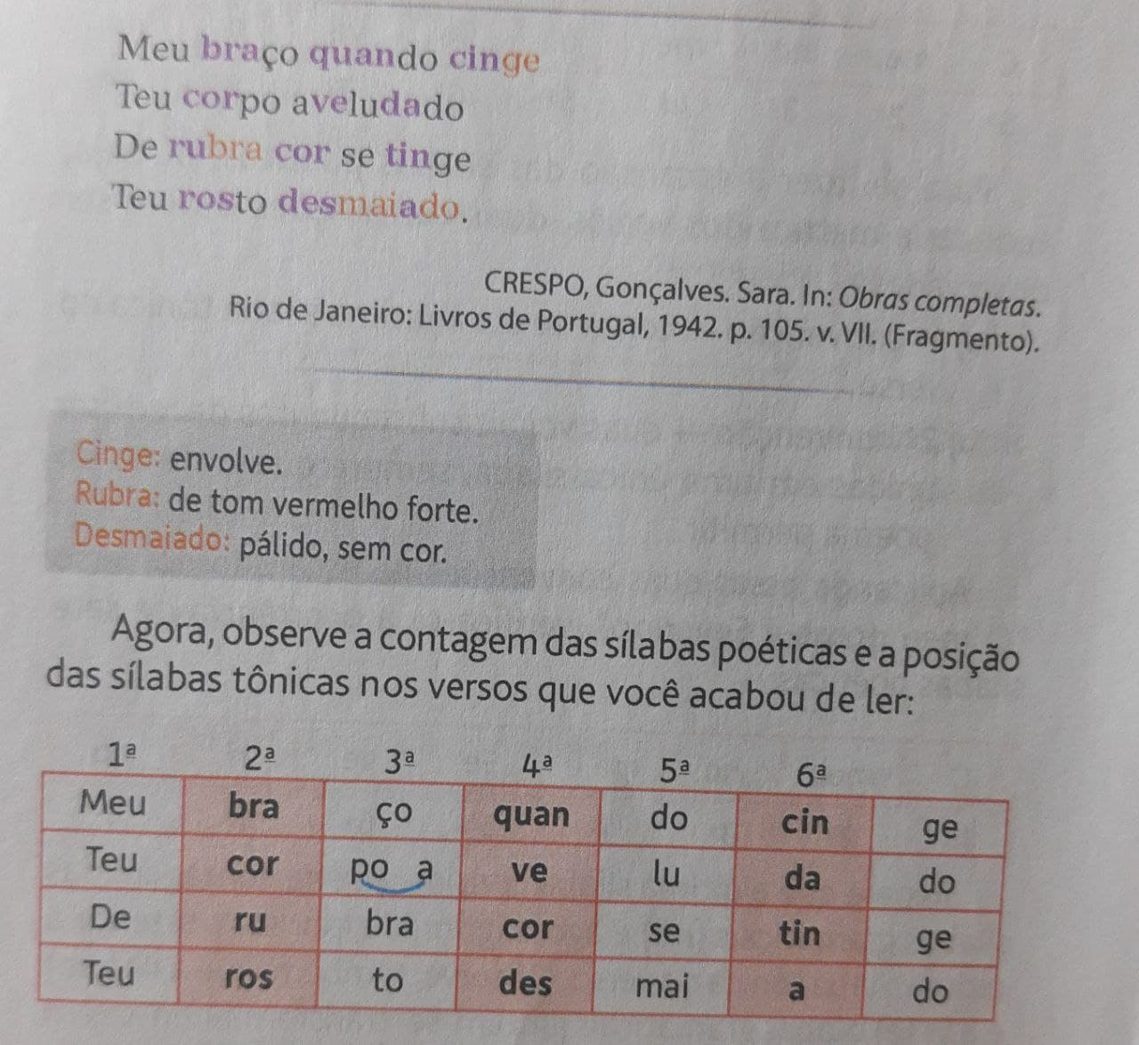
Leia estes versos, observando quais são as sílabas fortes (tônicas) em cada um deles (as sílabas tônicas estão marcadas em cor):
Nesse caso, a colocação das sílabas tônicas sempre na mesma posição em todos os versos (2ª, 4ª e 6ª silabas) estabelece o ritmo do poema.
A distribuição das silabas tônicas e das átonas, contudo, pode não ocorrer em uma mesma sílaba em todos os versos.
Nesse caso, o poema continua a ter ritmo, mas sem regularidade.

Slide 6
Em resumo

Slide 8
Métrica
O número de sílabas poéticas de um verso constitui a medida ou a métrica do verso.
O processo de contagem das sílabas poéticas de um verso chama-se escansão.
As sílabas poéticas devem ser contadas até a última sílaba tônica do verso; as que estão depois da última tônica não entram na contagem.
A identificação das silabas poéticas não segue necessariamente o modo de identificação das sílabas gramaticais, conforme você irá observar a seguir, ao ler estes versos que compõem uma estrofe do poema Morte e vida severina, de João Cabral de Melo Neto:
- O meu nome é Severino,
não tenho outro de pia.
Como há muitos Severinos,
que é santo de romaria, Contagem Gramatical
deram então de me chamar
Severino de Maria;
MELO NETO, João Cabral de. Morte e vida severina: auto de Natal pernambucano. In: Obra completa. Rio de Janeiro: Nova Aguilar, 1994. p. 171. (Fragmento).
O | Meu | No | Me | É | Se | Ve | Ri | No
1ª | 2ª | 3ª | 4ª | 5ª | 6ª | 7ª | 8ª | 9ª

Slide 9
Como fazer a contagem
Aplicando essas duas convenções na escansão do verso "O meu nome é Severino", verifica-se a ocorrência de sete silabas poéticas:
O | Meu | No | Me é | Se | Ve | Ri | no
1 | 2 | 3 | 4 | 5 | 6 | 7

Slide 11
Verso livre - exemplo

